Slide 1
Bonjour!
mercredi, le vingt-deux janvier

Slide 2
Travail de cloche
Qu’achetez-vous quand vous allez à votre magasin préféré?

Slide 3
Bonjour!
mercredi, le vingt-deux janvier
un moment de culture francophone
le basket
l’aérobic alphabet / la musique
le football
Que faites-vous?

Slide 4
Pourquoi tombons-nous?
Nous tombons pour apprendre comment se lever.

Slide 5
Sommes-nous prêts?
Nous sommes prêts !

Slide 6
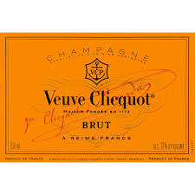
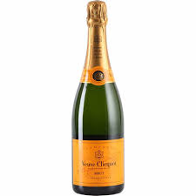
The French champagne Veuve Clicquot was the first wine of any sort to have a distinct brand logo on the bottle.

Slide 7
Le Basket
p. 212

Slide 8
Le Football
p. 184

Slide 9
Le football p. 184
Quel est le sport le plus populaire en France?
Quelle est la fréquence de la Coupe du Monde?
Quel est l’an dans lequel la France a gagné la Coupe du Monde?
Qui a gagné le medaille d’or aux Jeux Olympique en 2000?
Où est Le Cameroun?
Combien de ligues professionnelles de football y a-t-il en France?
Que font centaines de milliers de supporteurs de football tous les quatre ans?
La Coupe de Monde se passe tous les quatre ans. La coupe dernier s’est passé en 2022. Quand sera la prochaine?

Slide 10
La France, est-il plus grande ou moins grande que Texas?
Que fais-tu quand tu apprend que le jeu ultime du Coup de Monde sera à la télé?

Slide 11
aérobic alphabet

Slide 12
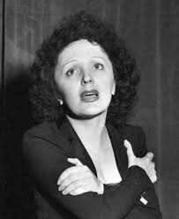
Edith Piaf

Slide 13
horseback riding
do the laundry
cooking
take a walk
bicycling
pay attention
hiking
do the dishes

Slide 14
Il fait beau en été.
Je préfère ignorer le football parce que je ne l’aime plus.
J’ignore qui est le meilleur joueur de football.
C’est le premier jour du printemps / de l’automne.
Justin mange du poisson à l’école.
J’aime lire les bandes dessinées.

Slide 15
Devoirs

Slide 16
Billet de sortie
Qu’est-ce que vous aimez faire pendant juillet?

